Slide 1
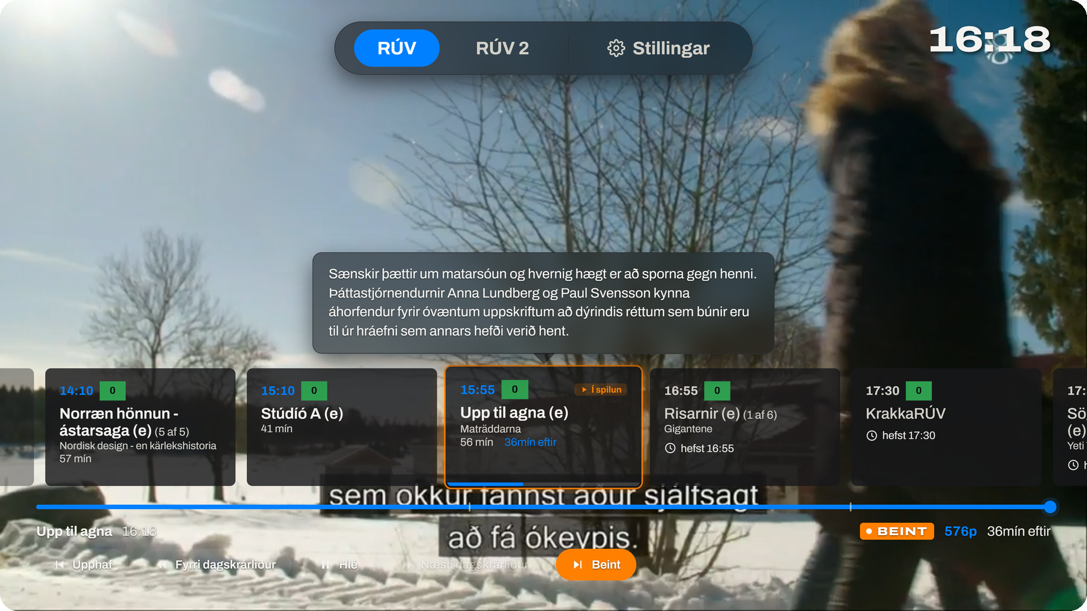
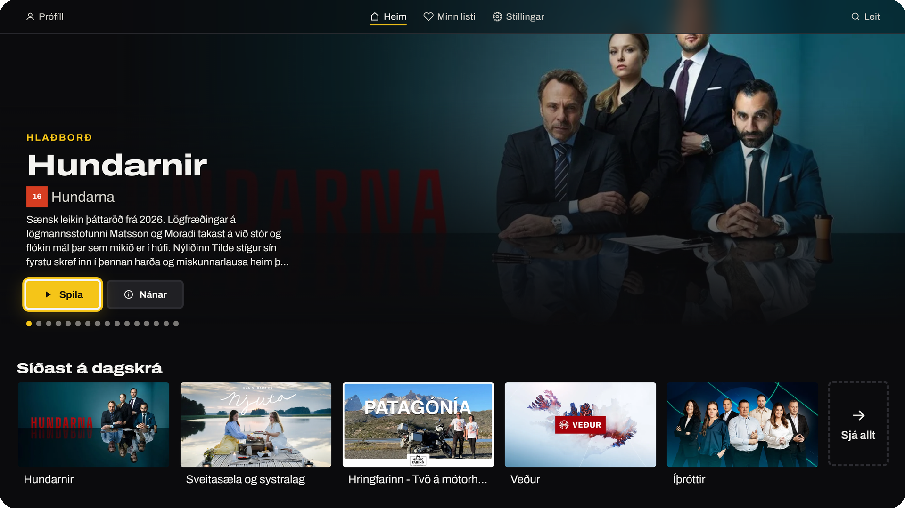

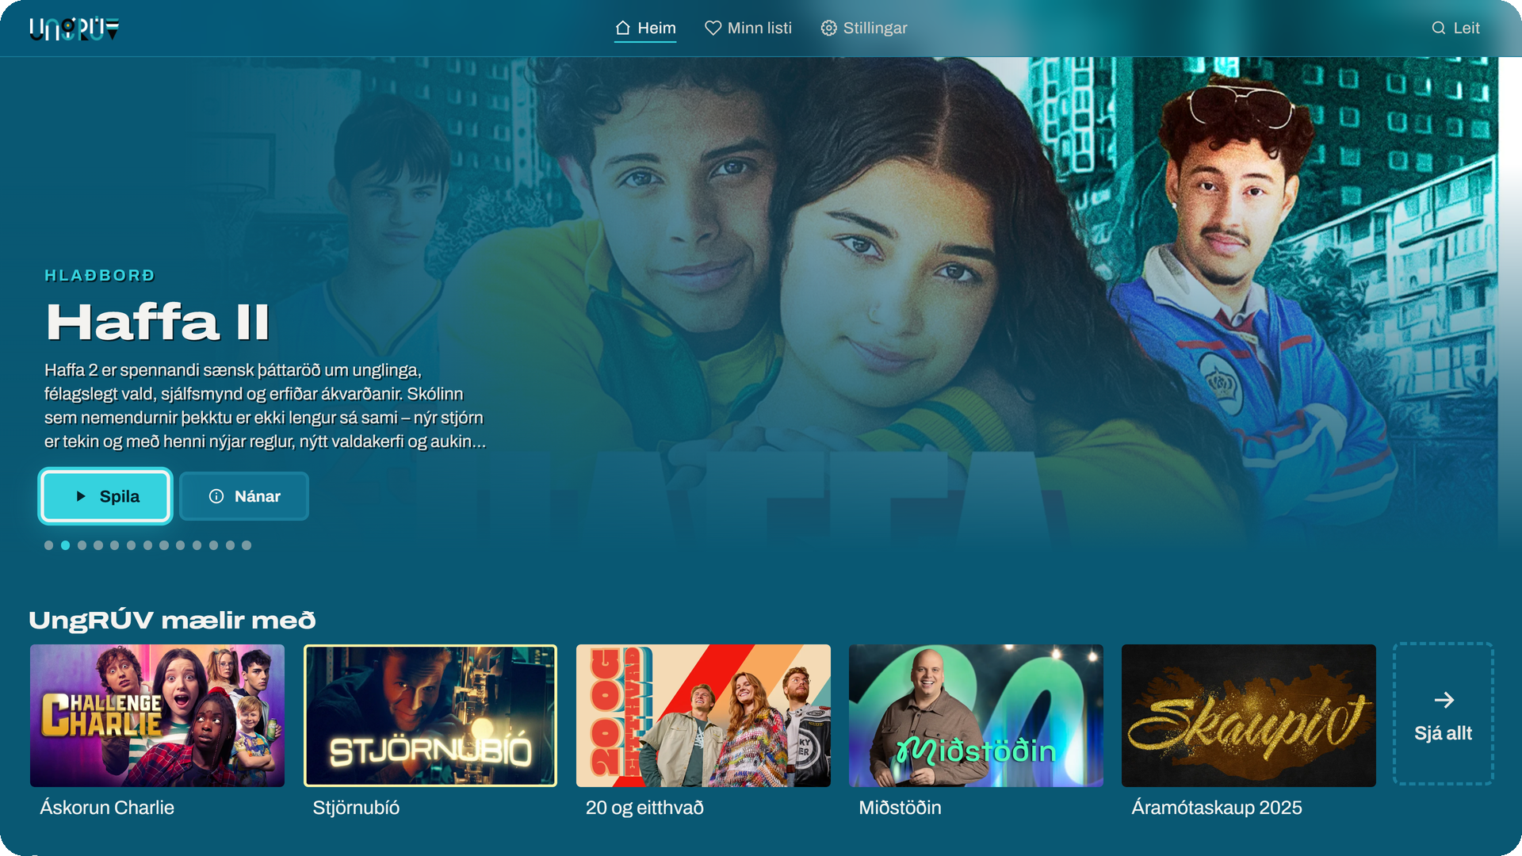
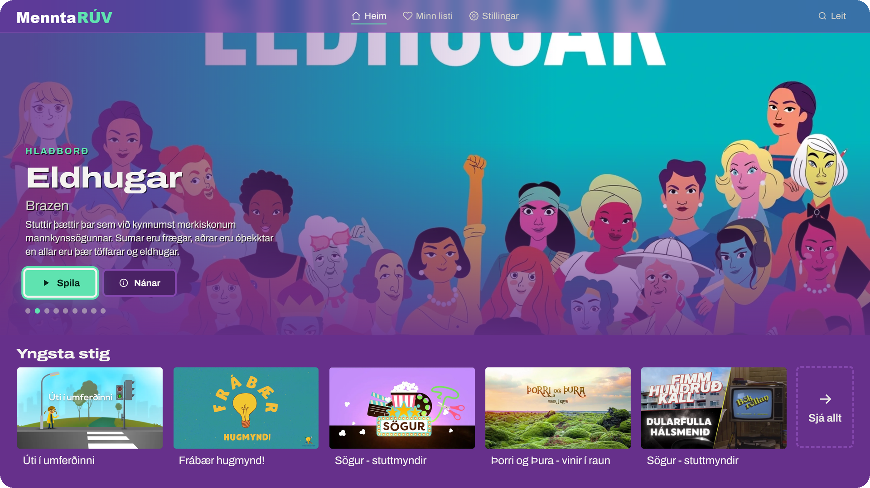
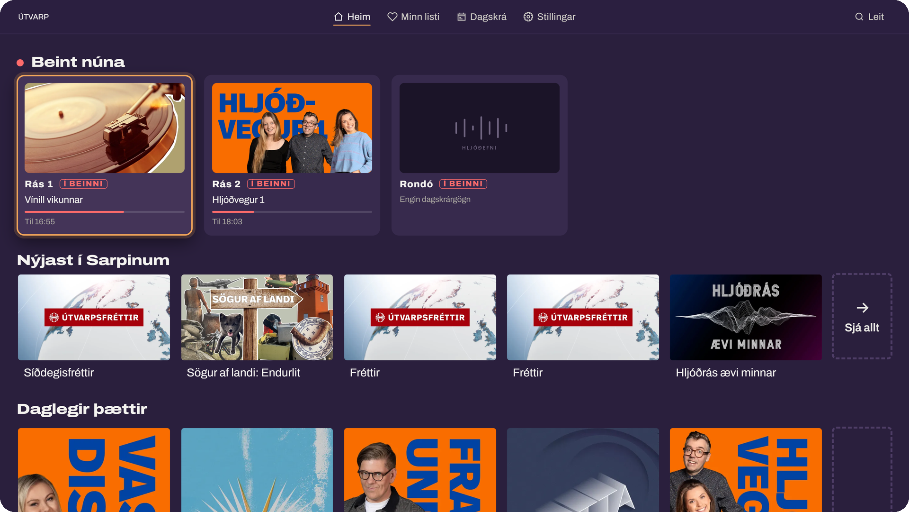
RÚV Á SNJALLSJÓNVARPI
Sex öpp, allt efni RÚV
Öll vörumerki RÚV á snjallsjónvarpi. Í daglegri notkun síðan í febrúar 2023.
RÚV Beint
RÚV VOD
KrakkaRÚV
Bein útsending RÚV og RÚV 2
Allt efnissafn RÚV
Öruggt barnaefni
UngRÚV
MenntaRÚV
RÚV Útvarp
Efni fyrir unglinga
Fræðsluefni og skólar
Rásirnar og hlaðvarp
RÚV
01 / 17
Notes:
Opnun: RÚV á sex fullbúin snjallsjónvarpsöpp sem ná yfir öll vörumerki RÚV: Beint, VOD, KrakkaRÚV, UngRÚV, MenntaRÚV og Útvarp. Þetta er ekki frumgerð. Þróun hófst í ágúst 2022 og öppin hafa verið í daglegri notkun á íslenskum heimilum frá febrúar 2023, samfellt viðhaldið í gegnum fjórar kynslóðir snjallsjónvarpa.

Slide 2
RÚV BEINT
Bein útsending RÚV, beint í snjallsjónvarpið
RÚV Beint færir línulega dagskrá RÚV og RÚV 2 í snjallsjónvarpið. Áhorfandinn kveikir og er kominn í beina útsendingu á augabragði, með allar helstu upplýsingar við höndina.
Kveikir beint á síðustu rás, engin bið
Hannað fyrir fjarstýringu og sjónvarpsskjá
Sama upplifun og gæði og í línulegu sjónvarpi
RÚV Beint: bein útsending með dagskrá í rauntíma og vali á milli RÚV og RÚV 2.
Gæðastillingar og hægt að spóla aftur á bak í útsendingu
RÚV
02 / 17
Notes:
RÚV Beint er einfaldasta leiðin fyrir áhorfendur að ná í beina útsendingu RÚV á snjallsjónvarpinu. Áhersla á hraða, einfaldleika og gæði.

Slide 3
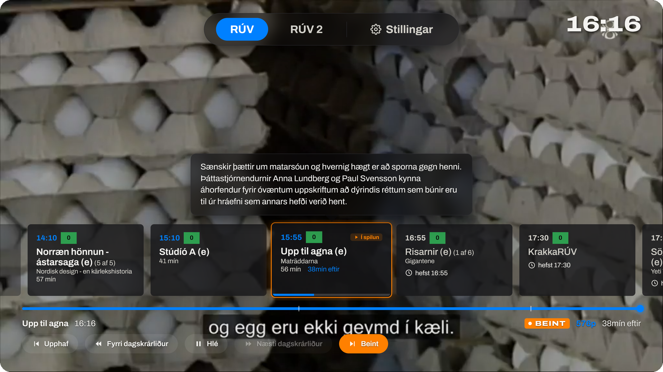
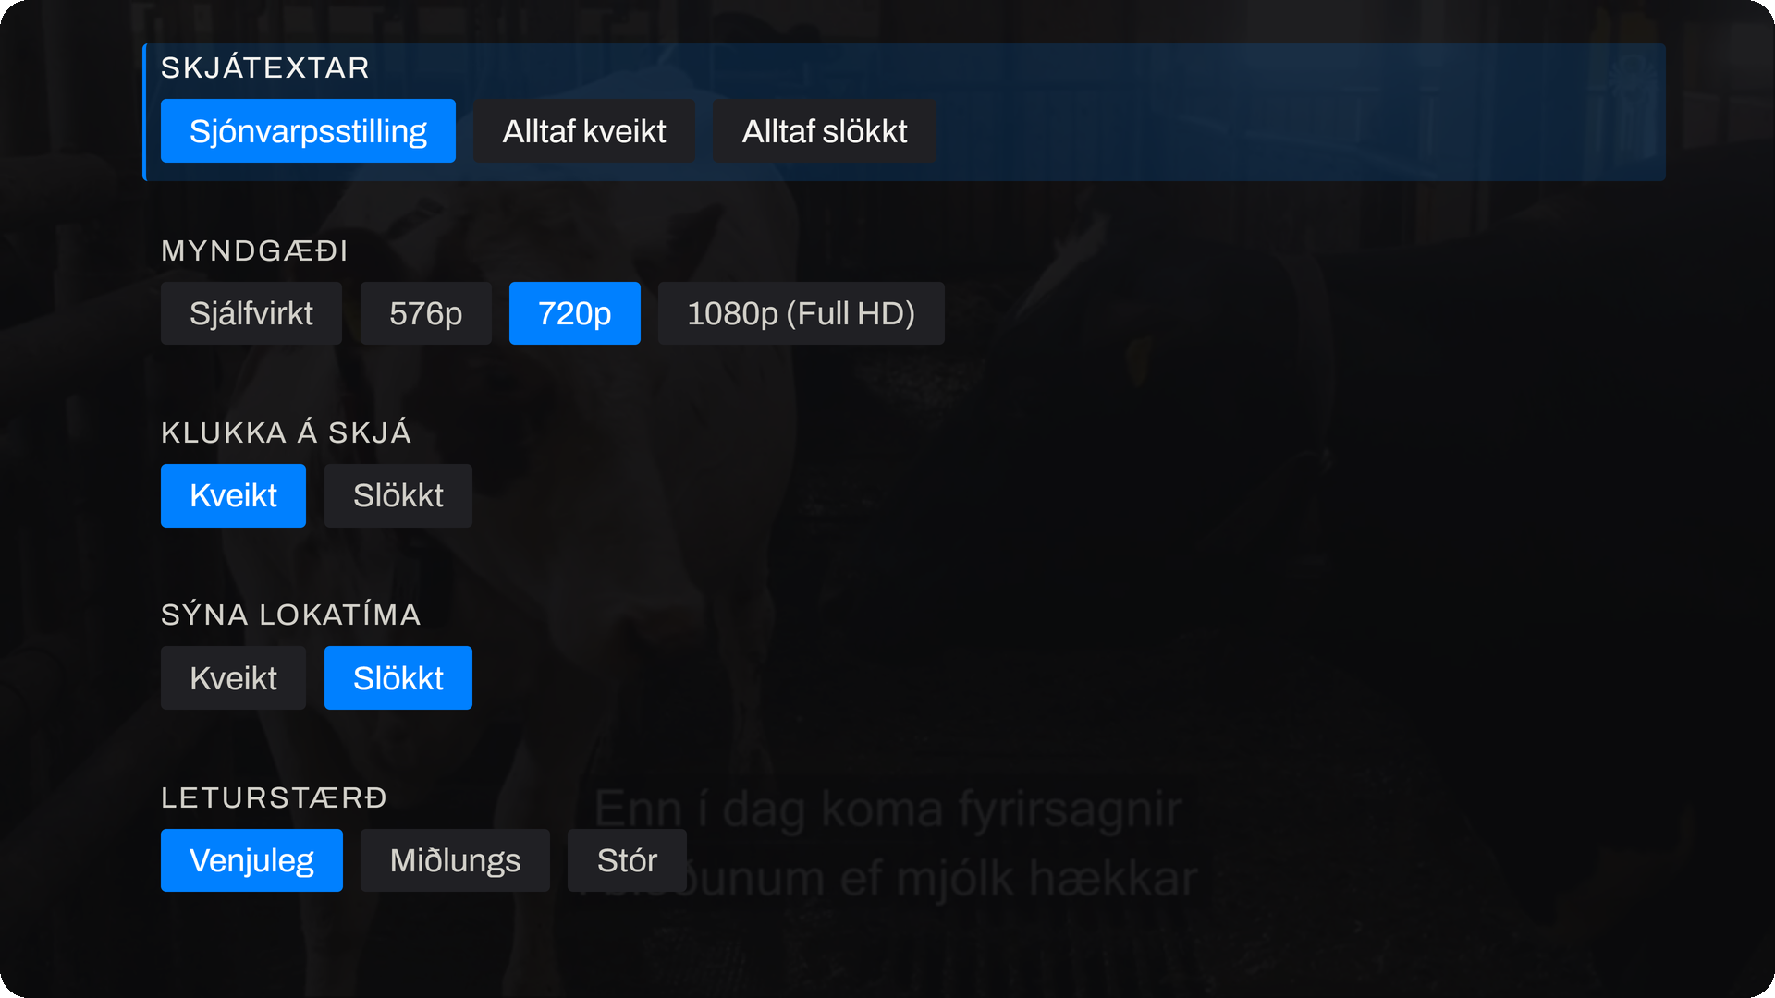
RÚV BEINT · EIGINLEIKAR
Einfalt, hratt og í hæstu gæðum
Aftur á upphaf dagskrárliðar
Skjátextar, gæði og aðgengi
Misstir þú af byrjuninni? Veldu dagskrárliðinn og ýttu á OK, þá hefst hann frá upphafi. Um það bil tvær klukkustundir aftur í tímann.
Skjátextar, myndgæði allt að 1080p, stillanleg leturstærð, klukka á skjá og lokatími dagskrárliðar.
Rásaskipti og dagskrá
Aldursmerkingar
Stöðug spilun
Skiptu milli RÚV og RÚV 2 með einum smelli.
Aldursmerking RÚV fylgir hverjum dagskrárlið, litamerkt.
Sniðin að eldri sem nýrri sjónvörpum, með sjálfvirkri endurheimt.
RÚV
03 / 17
Notes:
Eiginleikar RÚV Beint: aftur á upphaf dagskrárliðar (um tvær klukkustundir aftur í útsendinguna), rásaskipti, dagskrá í rauntíma, skjátextar, gæðaval, leturstærð, klukka og aldursmerkingar. Allt stýrt með fjarstýringu.

Slide 4
RÚV VOD
Allt safn RÚV, þegar þér hentar
RÚV VOD er heildstæð streymisþjónusta fyrir efnisveitu RÚV, hönnuð frá grunni fyrir sjónvarpsskjáinn. Allt efnið fylgir flokkun RÚV síðunnar, aðgengilegt og tilbúið til áhorfs.
Þættir, kvikmyndir, fréttir, íþróttir og fræðsla
Notendaupplifun á heimsmælikvarða
Prófíll og samstilling á milli tækja
RÚV VOD: forsíða með völdu efni, flokkum og aðgangi að öllu safni RÚV.
RÚV
04 / 17
Notes:
RÚV VOD er fullbúin streymisþjónusta fyrir sjónvarp: allt efnissafn RÚV, flokkað og persónulegt, með áherslu á notendaupplifun.

Slide 5
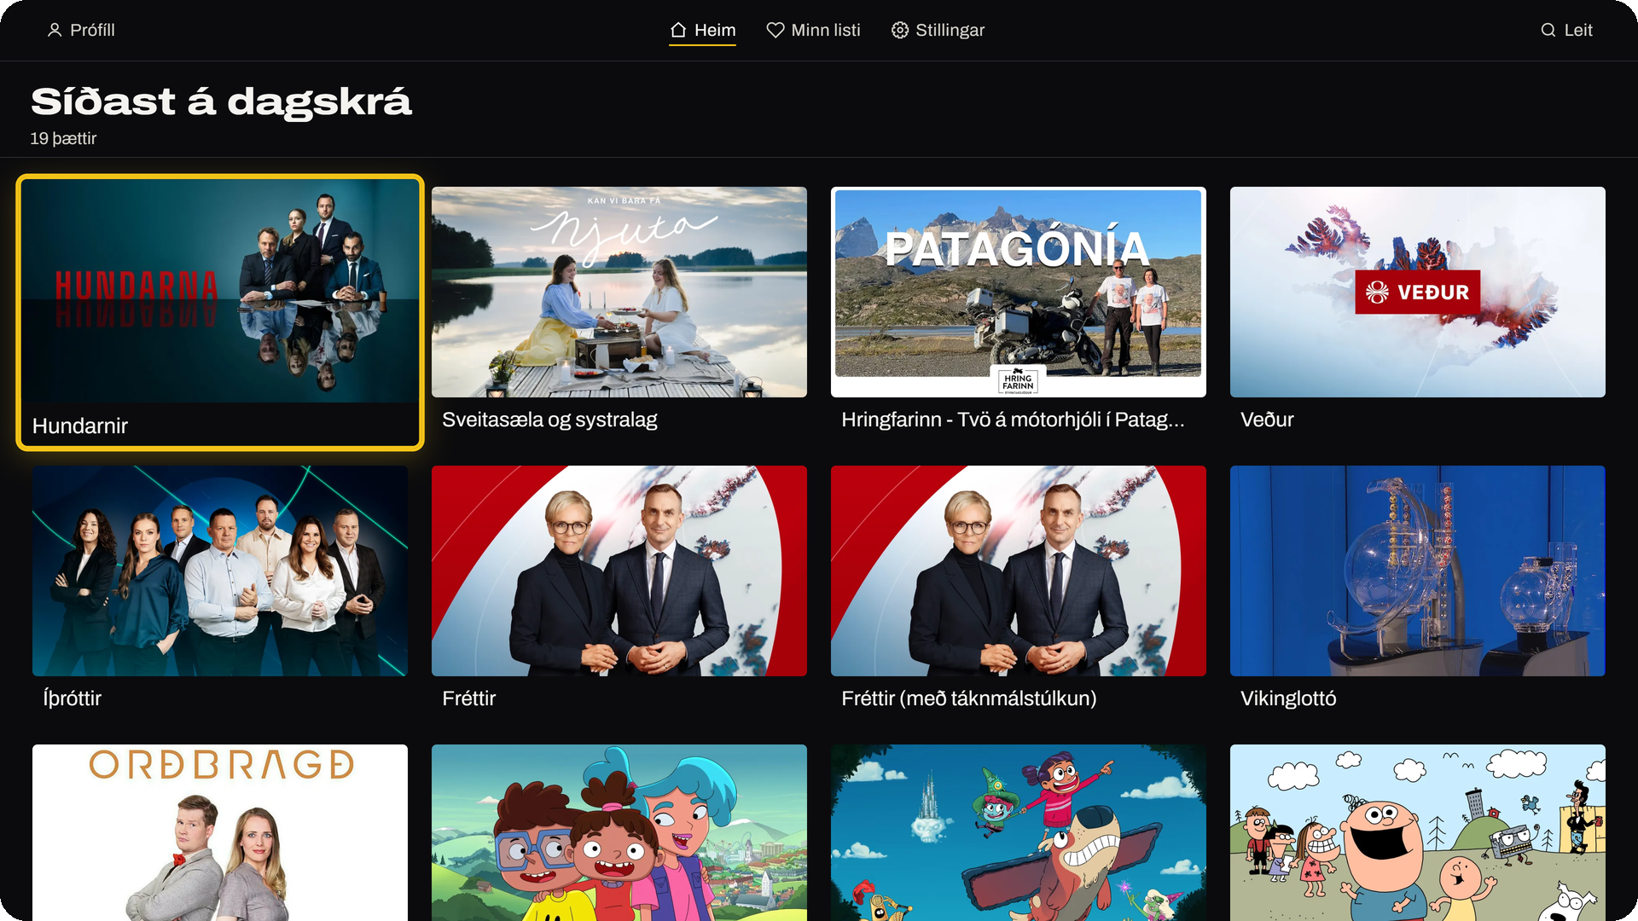
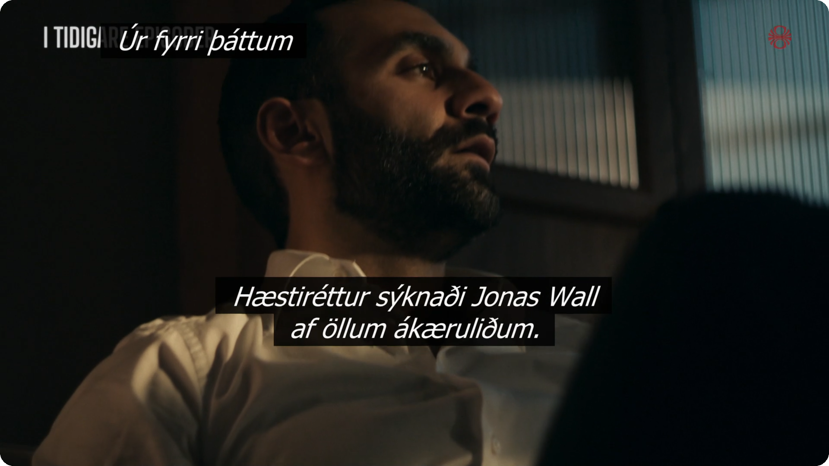
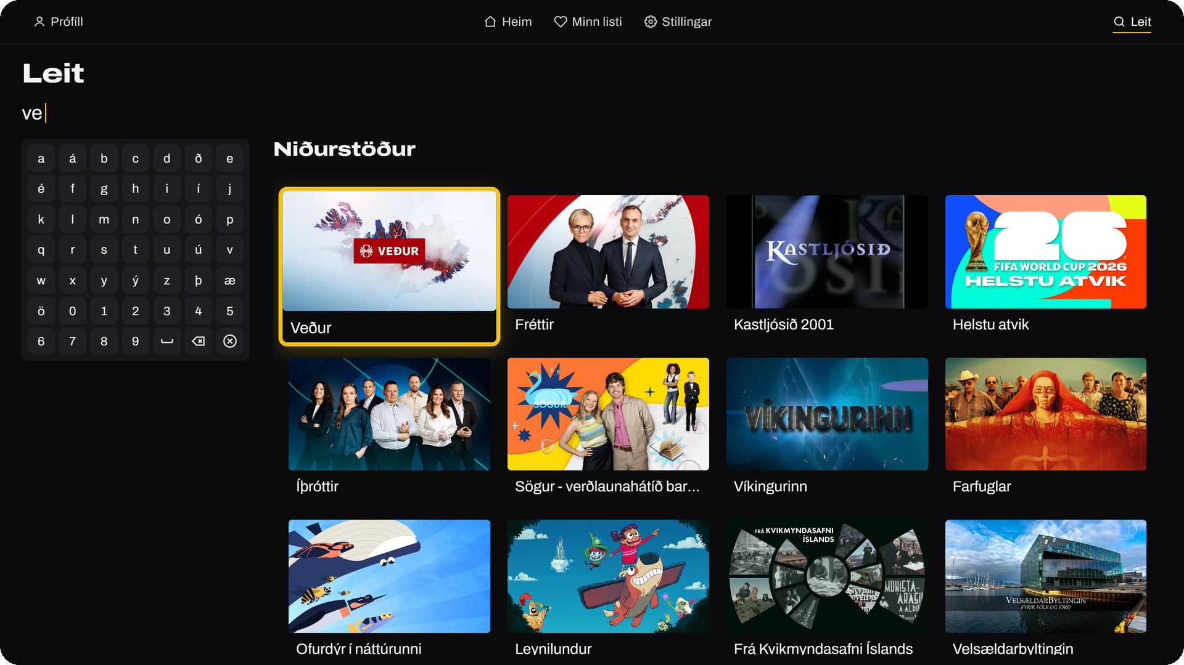
RÚV VOD · EIGINLEIKAR
Streymisþjónusta, hönnuð fyrir sjónvarp
Allt safnið, flokkað
Skjátextar og gæði
Leit og stórar þáttaraðir
Þættir, bíó, fréttir, íþróttir og fræðsla á einum stað.
Íslenskir skjátextar sem fylgja sjálfkrafa skjátextastillingu sjónvarpsins.
Íslenskt lyklaborð, röðun eftir aldri þáttar og leit innan þáttaraðar.
Haltu áfram og Hámhorf
Aldursmerkingar og svæðisréttindi
Prófíll og samstilling
Byrjar þar sem frá var horfið og spilar þáttaröð sjálfkrafa.
Aldursleiðbeiningar RÚV birtast við efnið. Svæðislæst efni fær skýra íslenska skýringu.
Minn listi og áhorfsstaða fylgja notandanum á milli tækja.
RÚV
05 / 17
Notes:
Eiginleikar RÚV VOD: fullt efnissafn flokkað, spilari með skjátextum og gæðastýringu, öflug leit, áframhald, Hámhorf og Minn listi.

Slide 6
KRAKKARÚV
Öruggur heimur af barnaefni RÚV
KrakkaRÚV er sérsniðið að yngstu áhorfendunum. Öruggt umhverfi með einungis vönduðu barnaefni og stóru, litríku viðmóti sem börn ráða vel við sjálf.
Einungis barnaefni, ekkert fyrir fullorðna
Einfaldað viðmót
Íslenskt tal og talsett efni RÚV í fyrirrúmi
KrakkaRÚV: bjart og einfalt viðmót, hannað fyrir börn og foreldra.
RÚV
06 / 17
Notes:
KrakkaRÚV er öruggur staður fyrir börn: einungis vandað barnaefni, engar auglýsingar og viðmót sem börn ná tökum á sjálf.

Slide 7
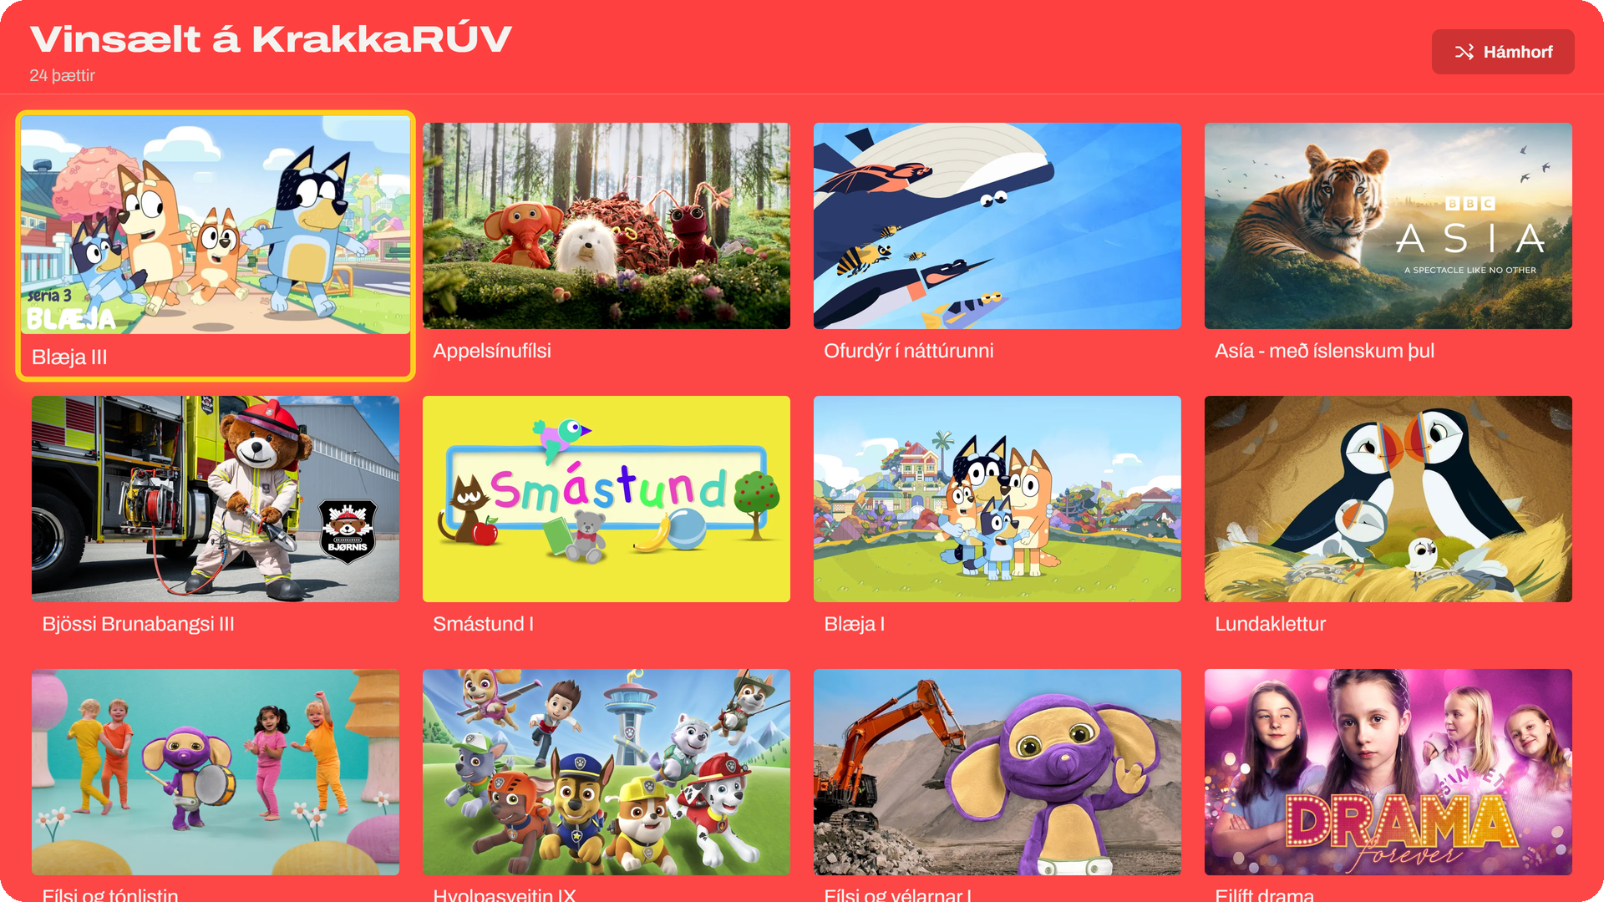
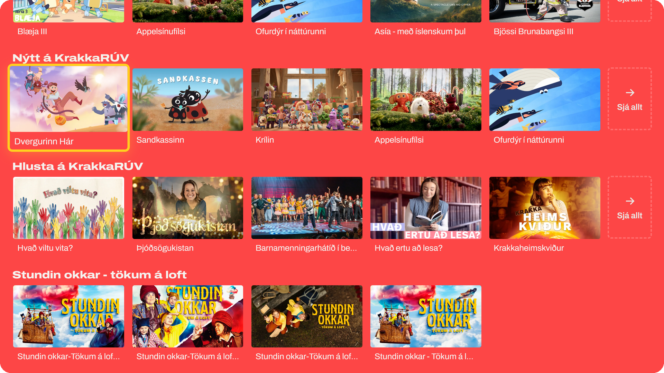
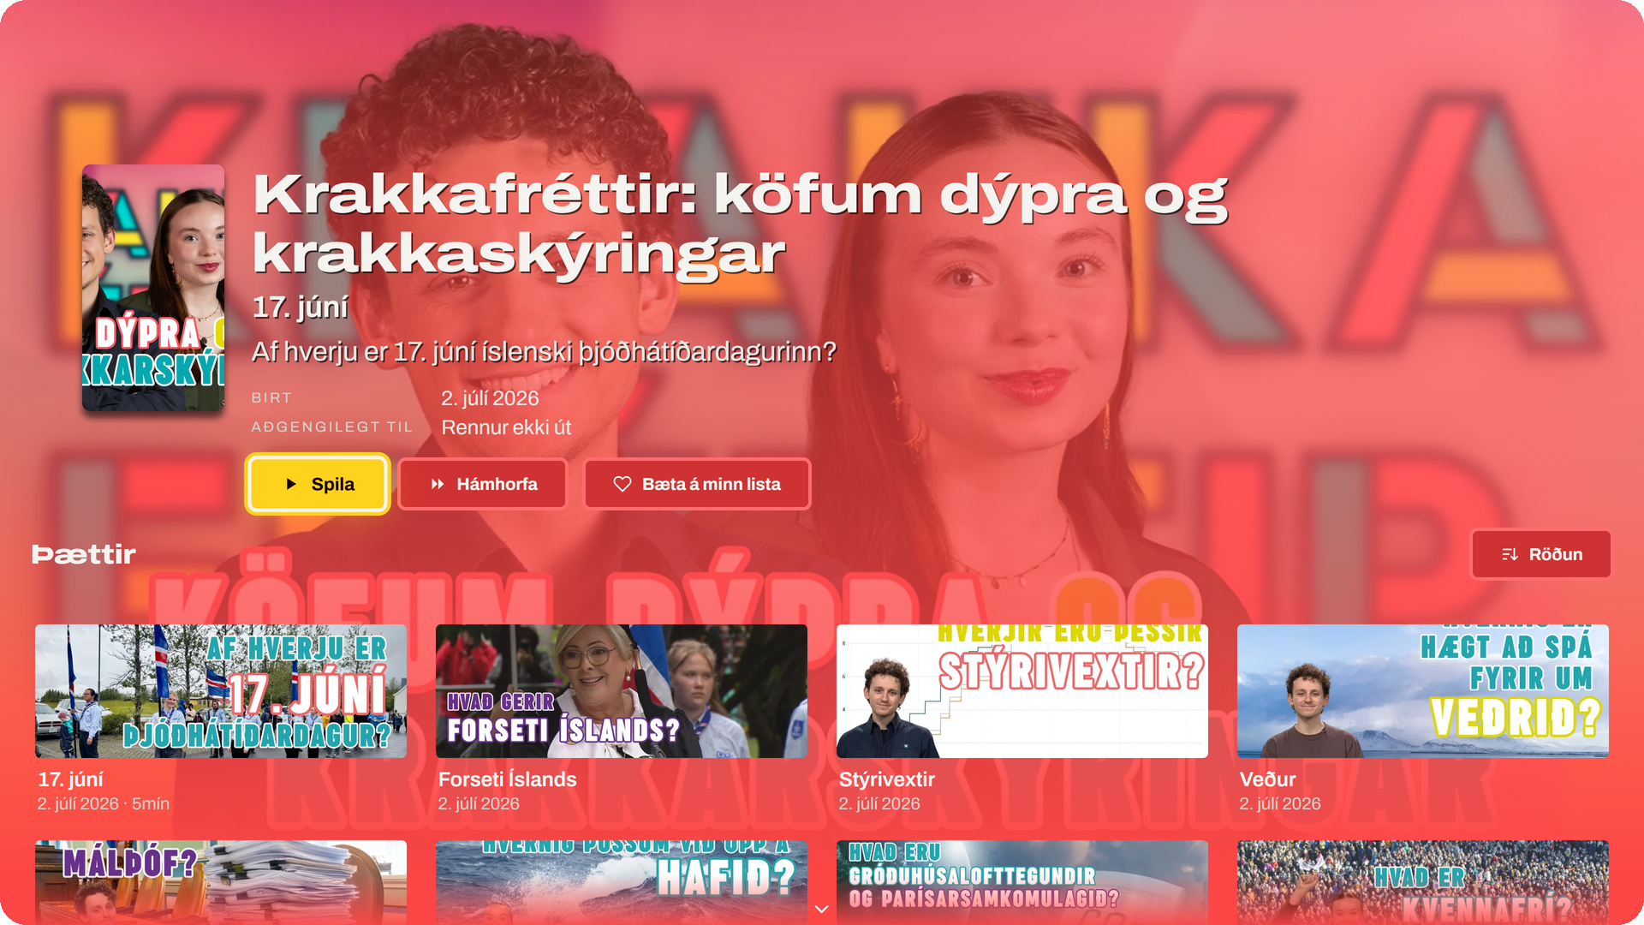
KRAKKARÚV · EIGINLEIKAR
Gert fyrir börn, hannað fyrir foreldra
Einfaldara en RÚV VOD
Úrval frá RÚV
Hámhorf
Stærri myndir og færri valmyndir, viðmót sniðið að börnum.
Vinsælt, nýtt og hlustunarefni, allt á einum öruggum stað.
Spilar sjálfkrafa koll af kolli, eða stokkar dagskrána í handahófsröð.
Öruggt umhverfi, fest í kóða
Foreldrar stýra aðganginum
Ritstjórn RÚV ræður
Byggir á barnaefnisveitu RÚV. Efni úr almennu veitunni kemur eingöngu úr völdum fjölskylduflokkum og fer í gegnum 12 ára aldursþak.
Engin leit í heildarsafni og engin valmynd þangað. Sér app, svo foreldrar geta læst hinum öppunum með stýringum sjónvarpsins. Engar auglýsingar.
RÚV velur efnið og raðar því. Verksali velur ekkert efni inn, aðeins vélrænt aldursþak og lokaður flokkalisti.
RÚV
07 / 17
Notes:
Eiginleikar KrakkaRÚV: stórt og litríkt viðmót, vandað úrval, Hámhorf sjálfvirk spilun, öruggt umhverfi án auglýsinga og íslenskt tal.

Slide 8
UNGRÚV OG MENNTARÚV
Tvö vörumerki RÚV með eigin app
UngRÚV
MenntaRÚV
Efni fyrir unglinga: íslenskt efni, erlendar þáttaraðir, kvikmyndir, tónlist og viðburðir á borð við Söngkeppni Samfés og Skrekk.
Fræðsluefni raðað eftir skólastigum, frá yngsta stigi upp í framhaldsskóla, auk norrænu tungumálanna.
Sérstakt tækifæri: MenntaRÚV er sjálfstætt app einmitt svo það megi setja upp á skólasjónvörp þar sem nemendur eiga ekki að komast í almennt efni.
RÚV
08 / 17
Notes:
UngRÚV og MenntaRÚV eru byggð á sama kóðasafni og RÚV VOD en eru sjálfstæð öpp með eigin vörumerki, þema og efnisveitu. MenntaRÚV er sérstaklega áhugavert: það er sjálfstætt app einmitt til að hægt sé að setja það upp á skólasjónvörp, sem er annað notkunarsvið og hugsanlega önnur fjárveiting.

Slide 9
RÚV ÚTVARP
Útvarp RÚV á stóra skjánum
RÚV Útvarp færir Rás 1, Rás 2 og Rondó, ásamt öllu hlaðvarps- og talmálssafni RÚV, í snjallsjónvarpið. Hannað fyrir hlustun, ekki áhorf.
Bein útsending á Rás 1, Rás 2 og Rondó
Hlaðvarp, útvarpsleikhús og kvöldsögur
Dagskrá gærdagsins, dagsins í dag og morgundagsins
RÚV Útvarp: Beint núna með Rás 1, Rás 2 og Rondó, ásamt safni RÚV.
RÚV
09 / 17
Notes:
RÚV Útvarp er nýjasta varan og sú eina sem er hljóðmiðuð. Hún opnar nýjan flöt: útvarpssafn RÚV hefur enga sjónvarpsbirtingu í dag, og hlustun í sjónvarpi hentar sérstaklega eldri hlustendum og heimilum sem hafa kveikt á tækinu allan daginn.

Slide 10
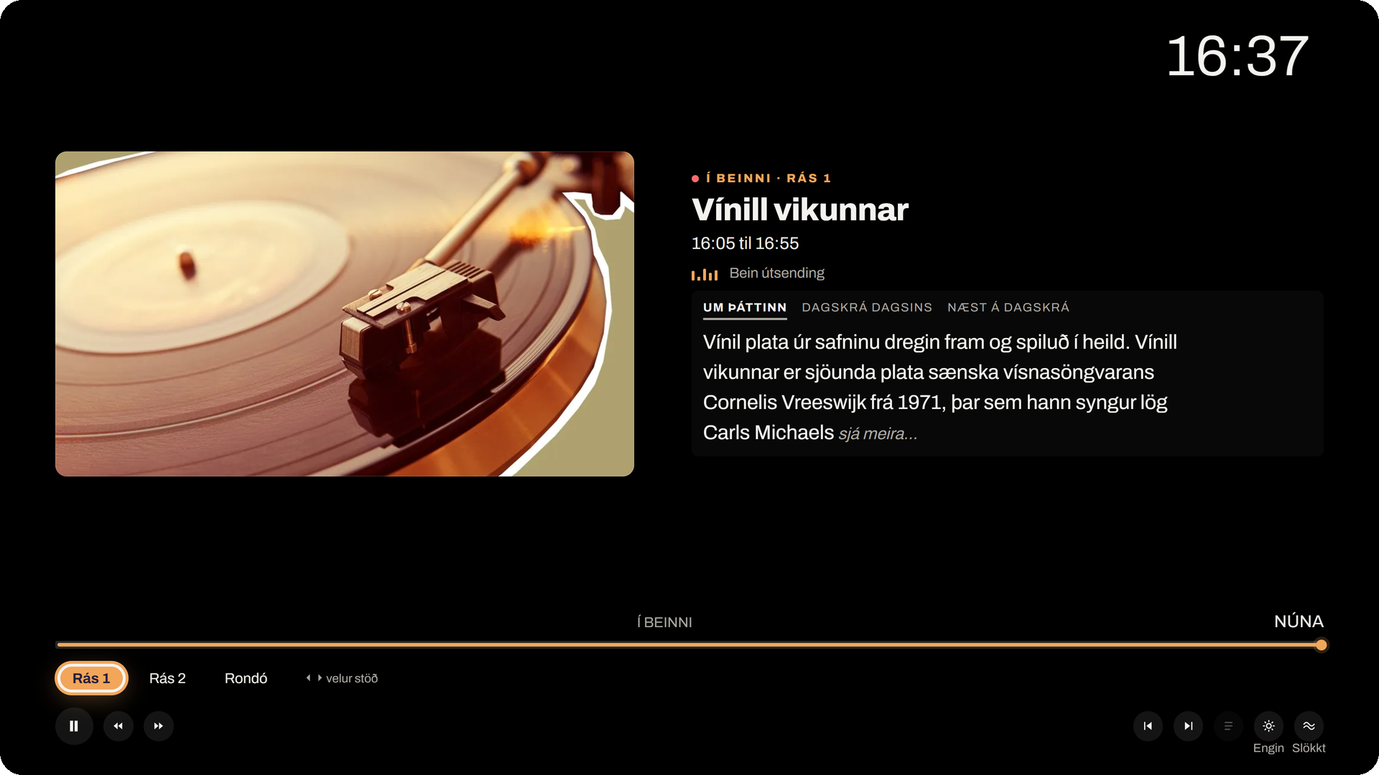
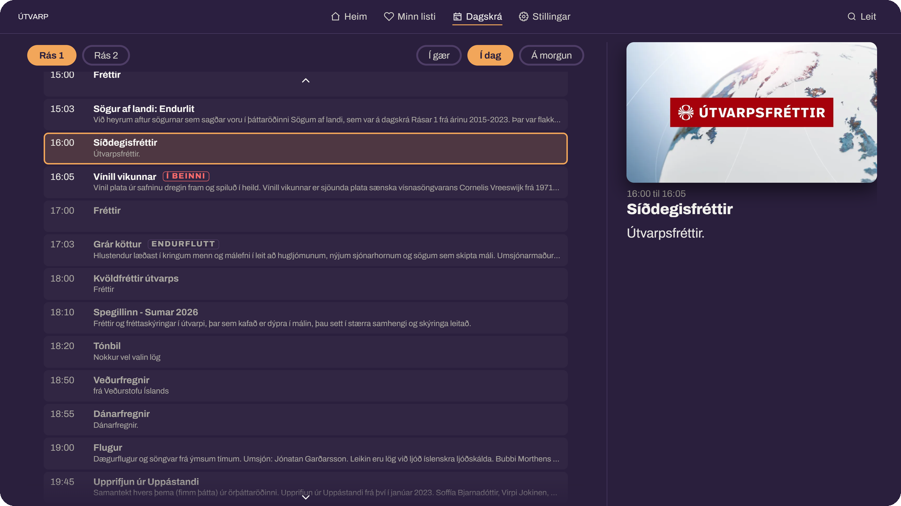
RÚV ÚTVARP · EIGINLEIKAR
Hannað fyrir hlustun
Í spilun
Dagskrá
Þátturinn í fullri stærð með lýsingu, dagskrá dagsins og því sem er næst. Stöðvaskipti, deyfing og kvöldstilling fyrir skjá auk skjáhvílu.
Öll dagskrá Rásar 1 og Rásar 2, í gær, í dag og á morgun, með beinum og endurfluttum þáttum merktum.
Einnig: Hámhlustun, Halda áfram að hlusta, Minn listi og leit í öllu talmálssafni RÚV.
RÚV
10 / 17
Notes:
Í spilun er hjarta appsins: hljóðið heldur áfram á meðan hlustandinn vafrar, og skjárinn deyfist fyrir langa hlustun. Dagskráin nær yfir báðar Rásirnar. Athugið: bein útsending byggir á straumslóð sem RÚV þarf að staðfesta, og RÚV þarf að staðfesta réttindi fyrir talmálssafnið.

Slide 11
VETTVANGURINN
Einn vettvangur, sex vörur
Fimm af sex öppunum eru byggð úr sama kóðasafni og keyra á einni sameiginlegri bakendagátt. Ný vara er stilling og þema, ekki nýtt app frá grunni.
1 kóðasafn
1 bakendi
+1800 prófanir
Fimm vörur, ein sameiginleg undirstaða
Ein gátt þjónar öllum rásum
Keyra við hverja breytingu
Lagfæring á einum stað gagnast öllum
Öryggishlið milli vara
Spilari, skjátextar, aðgengi og afköst eru sameiginleg. Ein lagfæring skilar sér í öll öppin.
Sjálfvirk prófun sannreynir að hver pakki beri aðeins sína eigin efnisveitu og enga aðra.
Lágur viðbótarkostnaður
Samræmt viðhald
Að bæta við vöru af sömu gerð kostar brot af þeirri fyrstu. Það endurspeglast í verðinu.
Ein uppfærsluáætlun, ein umsjón og eitt vörsluafrit fyrir allar vörurnar.
RÚV
11 / 17
Notes:
Þetta er glæran sem réttlætir verðuppbygginguna. Vegna þess að fimm vörur deila einu kóðasafni og einum bakenda er viðbótarkostnaður hverrar vöru lágur, og verðið er byggt á því: grunngjald fyrir vettvanginn og hóflegt gjald á hverja vöru.

Slide 12
GILDI FYRIR RÚV
RÚV beint til áhorfenda, á vinsælustu sjónvörpunum
6 öpp
Frá 2023
+1800 prófanir
Öll vörumerki RÚV á snjallsjónvarpi
Í daglegri notkun
Keyra við hverja breytingu
Milliliðalaus aðgangur
Beint samband við áhorfendur
Þrautreynt í daglegri notkun
Greiðendur útvarpsgjalds ná efni RÚV beint, óháð tækjaeign og án gjalds þriðja aðila.
RÚV stýrir upplifun, framsetningu og gögnum um eigið efni.
Þróun hófst í ágúst 2022 og öppin hafa verið í notkun frá febrúar 2023, viðhaldið samfellt í gegnum fjórar kynslóðir snjallsjónvarpa.
Aðgengi
Gæðatrygging og rekjanleiki
Ein heildarlausn
Skjátextar fylgja sjálfkrafa stillingu sjónvarpsins, á Samsung og LG. Leturstærð í þremur þrepum og allt viðmótið á íslensku.
Yfir 1.800 sjálfvirkar prófanir keyra við hverja breytingu, þar á meðal gegn raunverulegum svörum frá efnisveitu RÚV.
Sex öpp, einn samstarfsaðili, ein umsjón og eitt vörsluafrit.
RÚV
12 / 17
Notes:
Kjarninn: RÚV kemst beint til áhorfenda á vinsælustu sjónvörpunum, á öllum sínum vörumerkjum. Allir greiða útvarpsgjald óháð tækjaeign; bein öpp tryggja milliliðalausan aðgang. Staða afhendingar sé sögð rétt: öppin hafa verið í daglegri notkun frá febrúar 2023, núverandi útgáfur eru endurbyggðar og bíða staðfestingarlotu á vélbúnaði og útgáfu. LG webOS er næsti áfangi. Afmörkun aðgengis ef spurt er: talstuðningur sjónvarpanna les ekki upp viðmótið, leturstærðin stækkar viðmótið en ekki skjátextana, og ekki er hægt að velja hljóðrás í appinu. Það þrennt má bæta við sem sérstakan áfanga.

Slide 13
TÆKNI OG PERSÓNUVERND
Byggir á núverandi innviðum RÚV
Snjallsjónvarpsapp
Þunn gátt (K65)
Bakendi RÚV
Samsung / LG
Aðeins lýsigögn
Dagskrá og efnisskrá
Myndefni: streymt beint af núverandi streymisveitu RÚV. Verksali bætir engum nýjum mynddreifingarinnviðum við.
Ekkert nýtt álag á streymi
Persónuvernd frá grunni
Álagið er hið sama og frá vef RÚV og símaappi.
Engin innskráning, ekkert netfang, ekkert nafn. Auðkenni geymt sem tætigildi. KrakkaRÚV og RÚV Beint senda engin notendagögn.
Eitt kóðasafn
Upplýsingaöryggi
Auðvelt viðhald og samræmdar uppfærslur á báðum kerfum.
Aðgangsstýring, afritun og vöktun á rekstri. Engir rakningar- eða auglýsingapakkar frá þriðja aðila.
RÚV
13 / 17
Notes:
Svar við áhyggjum af álagi: öppin spila streymi RÚV beint af núverandi streymisveitu RÚV. Þunn gátt K65 miðlar aðeins lýsigögnum. Ekkert nýtt mynddreifikerfi bætist við. Persónuverndin er ekki loforð heldur uppbygging: það er ekkert notendasafn að leka, engin aðgangsorð, engin netföng, engin nöfn. RÚV VOD geymir aðeins tætigildi auðkennis ásamt áhorfsstöðu og uppáhaldsefni; KrakkaRÚV og RÚV Beint senda ekkert. Öll vinnsla innan EES með vinnslusamningi.

Slide 14
ÚTGÁFA OG DREIFING
Tilbúin fyrir Samsung og LG appverslanir
Fimm af sex öppunum byggja á einu kóðasafni (React og TypeScript). Útgáfa hefst á Samsung Tizen og LG webOS bætist við í næsta áfanga. Studdar árgerðir eru 2021 og nýrri.
Samsung Tizen
LG webOS
Samsung TV App Store
LG Content Store
Undirritaður .wgt pakki
Undirritaður .ipk pakki
Innsent um Samsung Seller Office
Innsent um LG Seller Lounge
1
Pökkun og undirritun
2
Innsending og yfirferð
3
Birting og uppfærslur
Umsjón: K65 sér um pökkun, undirritun, innsendingu, yfirferð og reglulegar uppfærslur fyrir bæði Samsung og LG.
RÚV
14 / 17
Notes:
Öppin þrjú deila einu kóðasafni og eru pökkuð fyrir Samsung Tizen (.wgt) og LG webOS (.ipk). K65 sér um allt ferlið: pökkun, undirritun, innsendingu og uppfærslur.

Slide 15
SAMSTARF OG NÆSTU SKREF
Tilbúið til afhendingar, einn samstarfsaðili
VIÐSKIPTAMÓDEL
NÆSTU SKREF
Leyfismódel
1
Staðfesta stuðning RÚV við umsókn K65 um samstarfsaðilastöðu hjá Samsung.
RÚV á sérsniðnar afurðir; K65 á höfundarétt og viðheldur grunnkerfinu.
Vörslusamningur (escrow)
2
Staðfesta umfang, verkefnastjóra og verð.
Tryggir samfellu. Valkvæð útkaup ef RÚV kýs.
Persónuvernd
3
Ganga frá samningi og vinnslusamningi.
Öll vinnsla innan EES, með vinnslusamningi (GDPR).
Samningur tilbúinn
4
Staðfestingarlota á vélbúnaði og útgáfa í appverslanir.
Samningsdrög ásamt fylgiskjölum 1 til 5 liggja fyrir, þar með talinn vinnslusamningur.
Sex fullbúin öpp sem setja RÚV beint í vinsælustu sjónvörpin, á mjög hagstæðu verði og með skýrri afhendingaráætlun.
RÚV
16 / 17
Notes:
Viðskiptamódel: leyfi á grunnkerfi og eignarhald RÚV á sérsniðnum afurðum, escrow og valkvæð útkaup, GDPR og EES. Samningsdrög ásamt fylgiskjölum liggja fyrir. SKREF 1 ER LYKILATRIÐI OG ÞARF EIGANDA HJÁ RÚV: Samsung veitir útgáfurétt utan Bandaríkjanna eingöngu samstarfsaðilum, og sú staða er veitt af efnisstjóra Samsung. Staðfesting frá RÚV um að K65 sé viðurkenndur útgáfuaðili þess, ásamt vörumerkjaheimild og beinu sambandi RÚV við Samsung, er það sem opnar þá leið. Án hennar er ekki hægt að gefa öppin út í Evrópu, sama hversu tilbúin þau eru. Þetta er eina atriðið á listanum sem verksali getur ekki leyst sjálfur. Um skyldur RÚV, fresti og úrræði fer skv. 10. gr. aðalsamnings.

Slide 16

KYNNINGARMYNDBAND
Sjáðu öppin í notkun
Skannaðu QR-kóðann með símanum til að horfa á vörurnar sex í notkun á snjallsjónvarpi. Hver vara hefur sitt eigið myndband, svo hægt er að fara beint í þá vöru sem skiptir máli. Á sömu síðu má einnig sækja þessa kynningu í heild.
Eitt myndband fyrir hverja vöru, ekki ein löng kynningarrulla
Tekið upp úr þeim útgáfum sem eru tilbúnar til afhendingar
Kynningin sjálf til niðurhals á sömu slóð
Skannaðu með símanum
Slóð: k65.is/apps/tv/vod
RÚV
17 / 17
Notes:
Kynningarmyndbönd: skannaðu QR-kóðann til að sjá vörurnar sex í notkun. Síðan sýnir eitt myndband fyrir hverja vöru, með flýtivali efst, svo á fundi má fara beint í þá vöru sem verið er að ræða í stað þess að spóla í gegnum eina langa rullu. Slóðin er https://k65.is/apps/tv/vod/ og QR-kóðinn er myndaður úr sömu slóð (build_qr.mjs), svo prentaða slóðin og sú sem skannast geta ekki verið ólíkar. Á síðunni er einnig hnappur til að sækja þessa kynningu.

